Slide 1

MARKETPLACE UTP
TRABAJO FINAL INTEGRADOR
Integrantes:
- David Rubén Poblette Linares
- Ediczon Clooney Mayta Mamani
- James Alexander Diaz Salas

Slide 2
Descripción del problema
La plataforma Marketplace UTP se desarrolló a partir de la problemática causada por la pandemia de covid-19, debido a que el persistente temor de la población frente al contagio es persistente, nuestra empresa busca con esta plataforma poder evitar y/o minimizar el contacto, previniendo así posibles contagios, brindando una herramienta la cual permite realizar compras sin salir de casa. Nuestra plataforma busca reactivar los negocios que fueron más perjudicados tales como las MYPES, ofreciendo de manera activa un canal de ventas on-line el cual se enfocara en promocionar sus productos de manera segura y eficiente tanto para los proveedores como para los clientes cumplimiento con las medidas de sanidad y seguridad.

Slide 3
Objetivo general
Lograr la creación de una aplicación web que permita anunciar, gestionar y optimizar los procesos de ventas de los diferentes productos de distintas tiendas para su venta online.

Slide 4
Objetivos especificos
Analizar la problemática actual y adaptarnos a las necesidades de los clientes al momento de comprar un producto.
Facilitar la compra de los clientes, ofreciendo variedad de productos de distintas tiendas.
Implementar un sistema de fácil usabilidad para la gestión de productos de los vendedores.
Diseñar un sistema de registro de clientes y registro de pedidos.
Diseñar un sistema que permita la recepción de pedidos.
Realizar un correcto análisis de los requerimientos ofrecidos por el cliente.
Realizar un testing de cada módulo desarrollado de la aplicación web.

Slide 5
DENTRO DEL ALCANCE
Módulo de registro de Mypes - La empresa que desea suscribirse a nuestro Marketplace donde podrá ofertar sus productos.
Módulo de registro de cliente - Busca registrar clientes donde este va a poder realizar y administrar sus pedidos que haga dentro del Marketplace UTP.
Módulo de catálogo de Mypes - El cliente podrá visualizar todas las Mypes que ofertan sus productos.
Módulo de catálogo de productos - El cliente puede visualizar todos los productos que oferta una Mype en específico.
Módulo de administración de productos - La mype accederá a su cuenta y podrá agregar nuevos productos y retirar otros que no tenga disponibles.

Slide 6
FUERA DEL ALCANCE
El sistema no contará con un sistema de pago, ya que el pago se realizará a contra entrega.
El tráfico de red a la que se pueda someter durante determinados periodos de tiempo puede producir la caída del sistema.
La falta de actualización del stock físico de la empresa en la aplicación web, lo que puede ocasionar problemas al momento de que el cliente realice una compra.
El cliente no va a poder dar un seguimiento del pedido, solo podrá registrar su pedido y se le informará mediante correo o llamada la fecha y hora donde le llegará su pedido.

Slide 7
LIMITACIONES
La solución para presentar no cuenta con el soporte de un dominio en la web, por lo cual la accesibilidad está restringida al servidor local en el cual se instale.
Falta conocer a profundidad el uso de herramientas como JSP y SERVLETS para el desarrollo de la aplicación web.
Para el desarrollo de la aplicación necesitamos un uso continuo de recursos de electricidad y conexión a internet, lo cual puede verse afecto por imprevistos en ambos servicios.

Slide 8
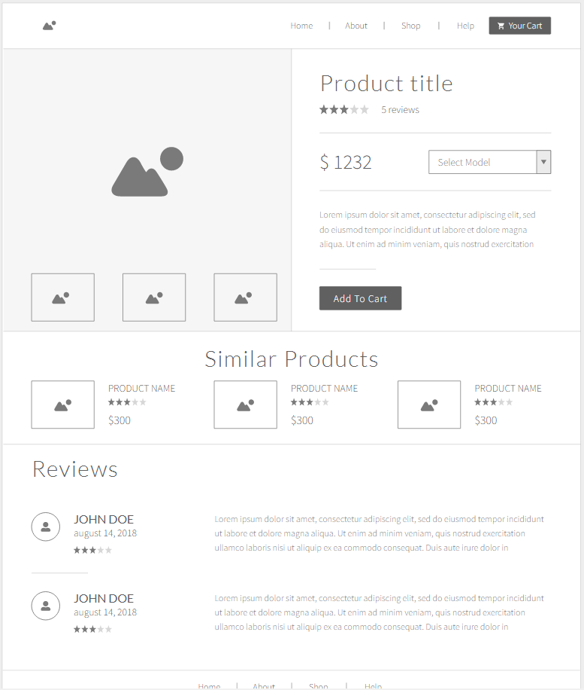
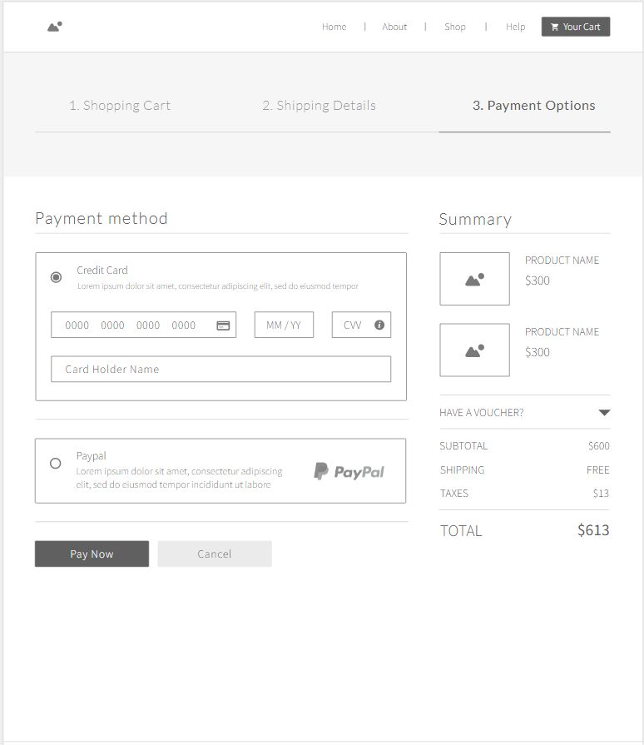
PLANTEAMIENTO DE ALTERNATIVAS DE SOLUCION
1. APLICACIÓN WEB MARKETPLACE:

Slide 9
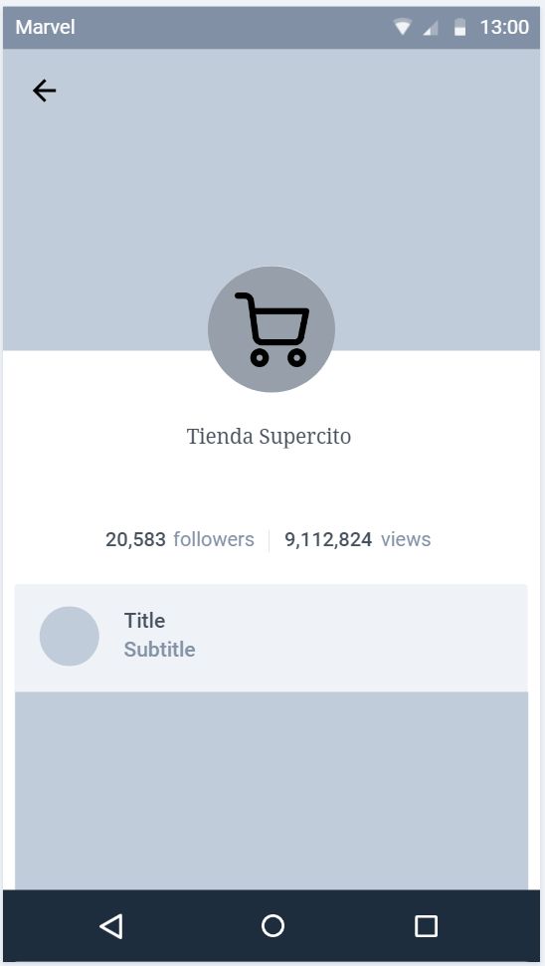
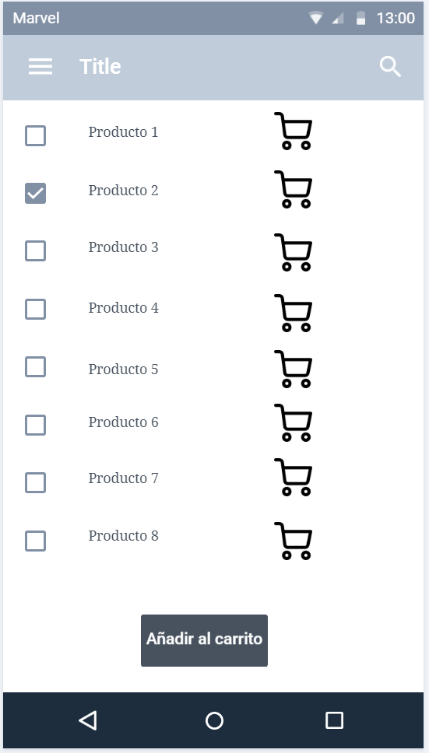
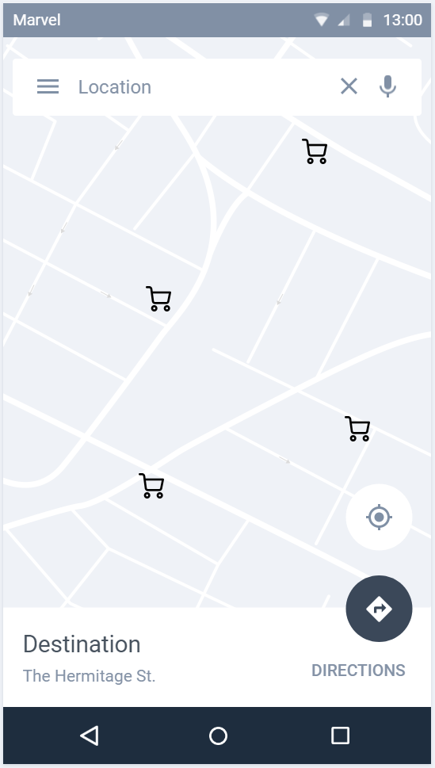
2. APLICACIÓN MOVIL MARKETPLACE:

Slide 10
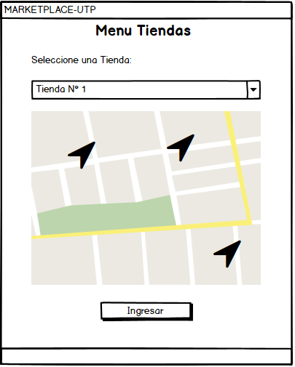
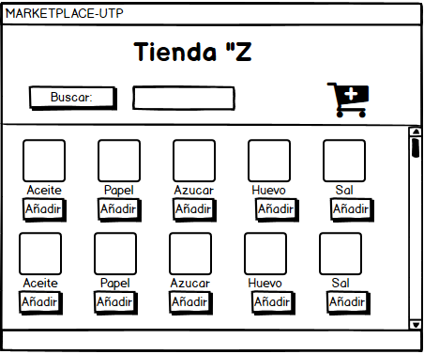
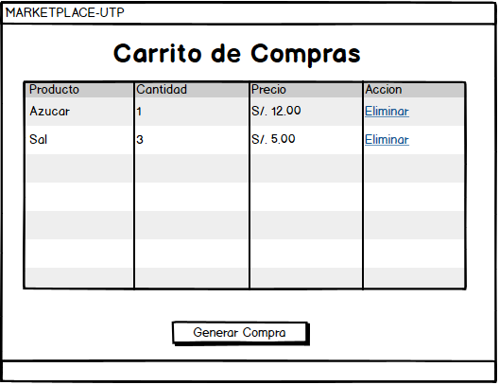
3. aplicación de escritorio:

Slide 11
REQUISITOS FUNCIONALES
RF001: REGISTRO DE VENDEDORES.
RF002: Administración del Catálogo de Producto.
RF003: Administración de los Pedidos.
RF004: Administración de la atención de los pedidos.
RF005: Reportes de los pedidos.
RF006: Registro de Cliente.
RF007: Registro de pedido.
RF008: Calificación del sistema.
RF009: Autentificación de usuario.
RF010: Historial de Ventas y Compras.
RF011: Uso de Google Maps.
RF012: Envío de correos electrónicos.
RF013: Búsqueda de productos.
RF014: Carrito de compras.

Slide 12
REQUISITOS NO FUNCIONALES
Rnf001: Portabilidad
Rnf001: Usabilidad
Rnf001: Disponibilidad
Rnf001: Soporte
Rnf001: Seguridad
Rnf001: Rendimiento
Rnf001 : Confiabilidad

Slide 13
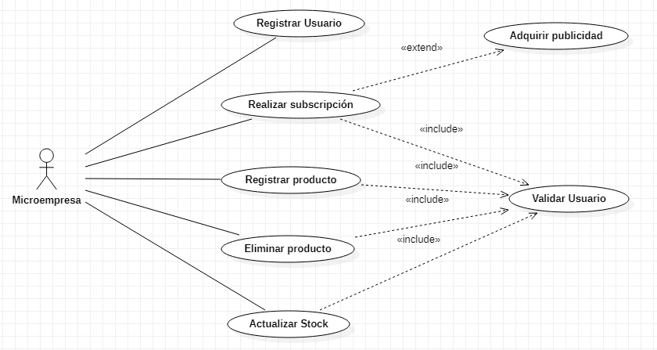
CASO DE USO

Slide 14

Registro de usuario:

Slide 15
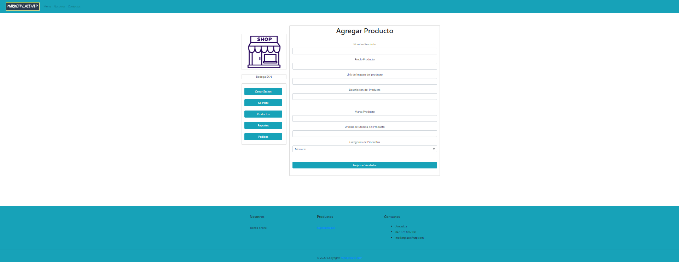
Registrar producto:

Slide 16
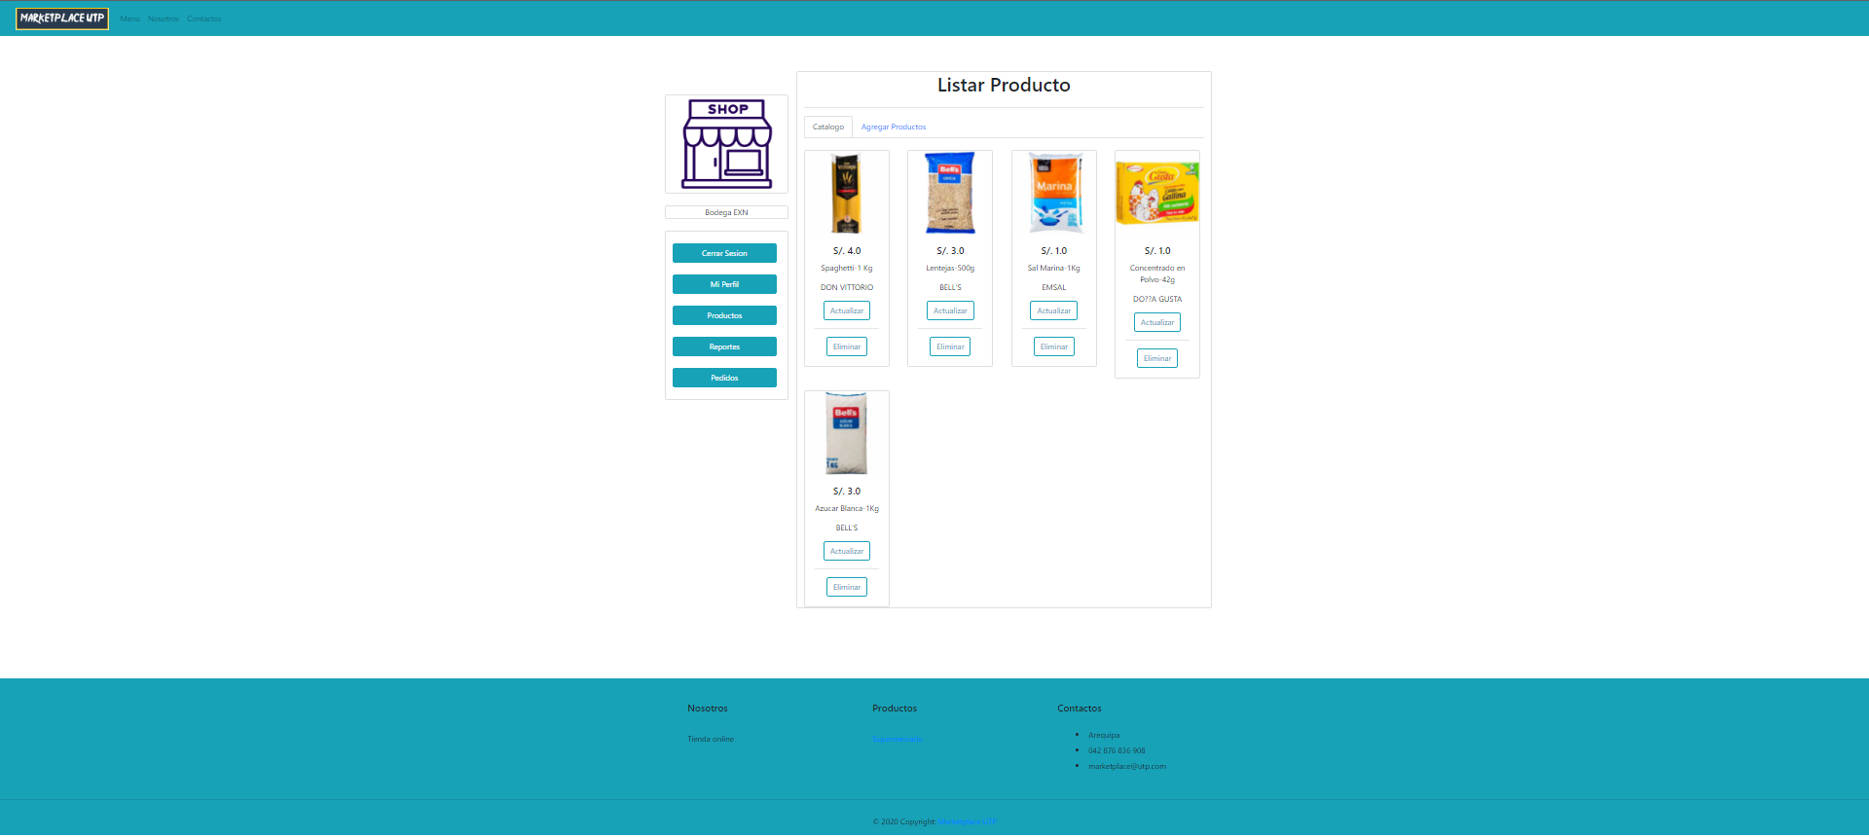
ELIMINAR PRODUCTO:

Slide 17
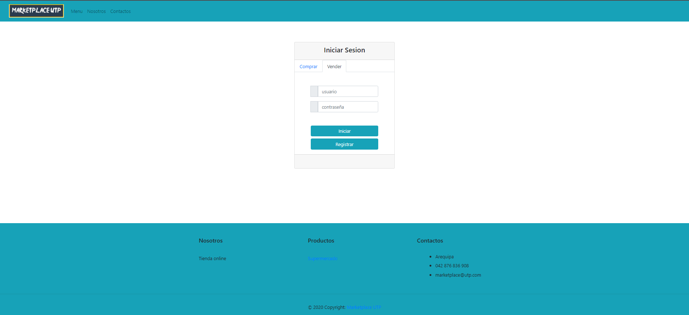
VALIDAR USUARIO:

Slide 18
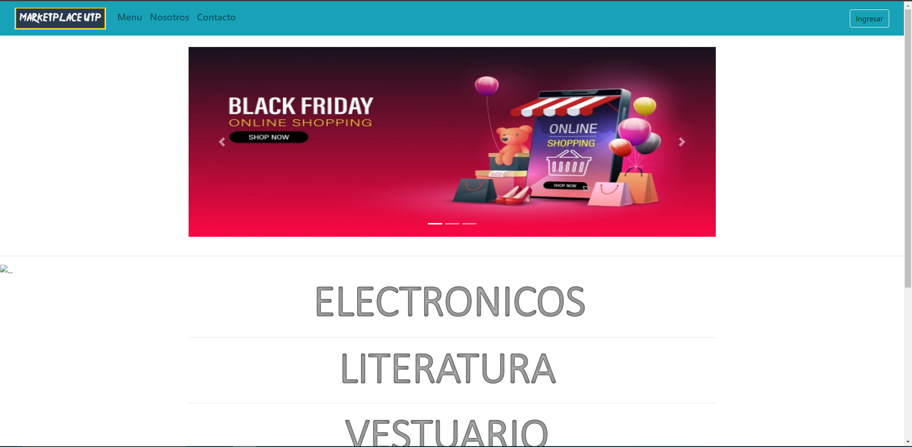
ADQUIRIR PUBLICIDAD:

Slide 19
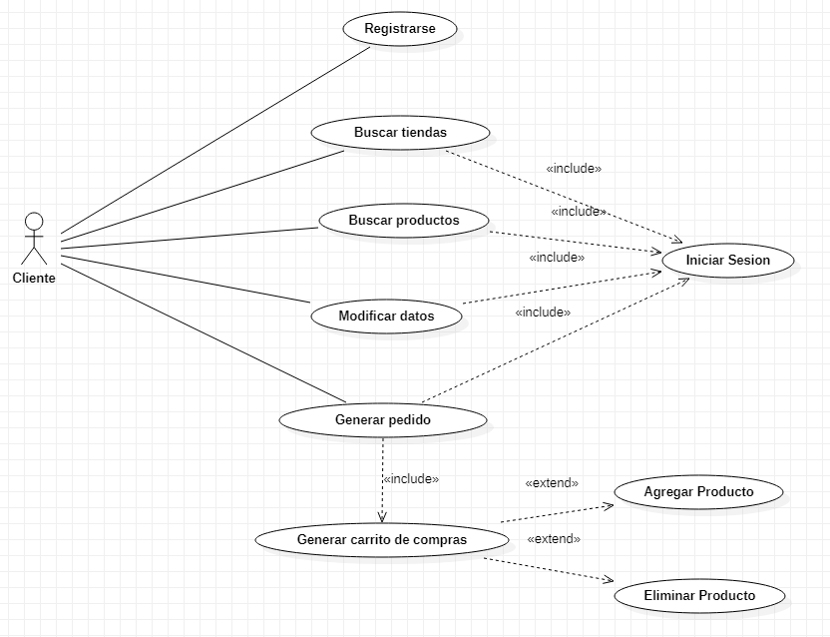

Slide 20

REGISTRARSE:

Slide 21
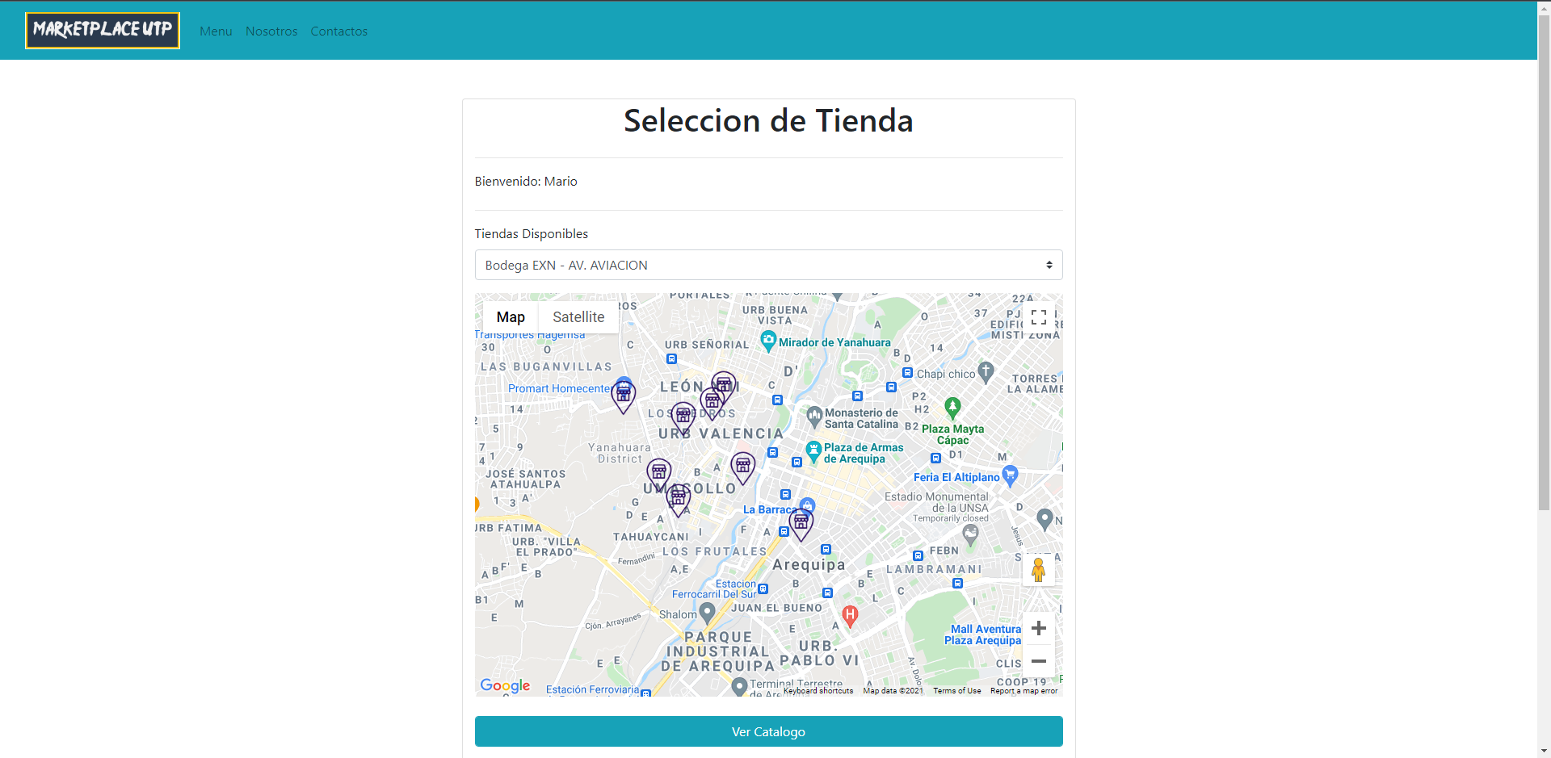
BUSCAR TIENDA:

Slide 22
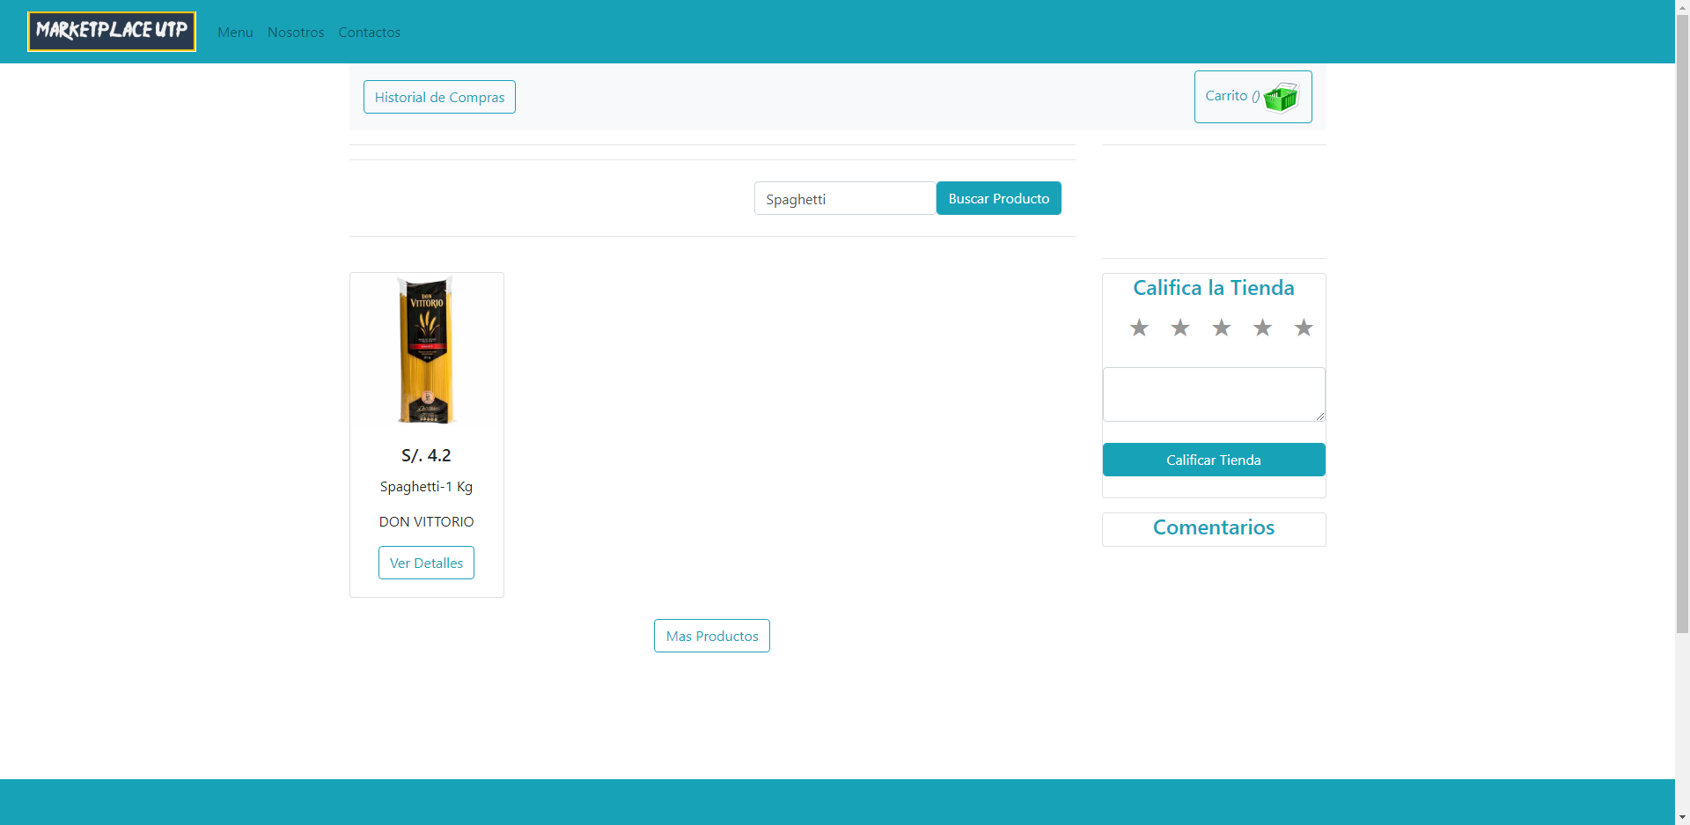
BUSCAR PRODUCTO:

Slide 23
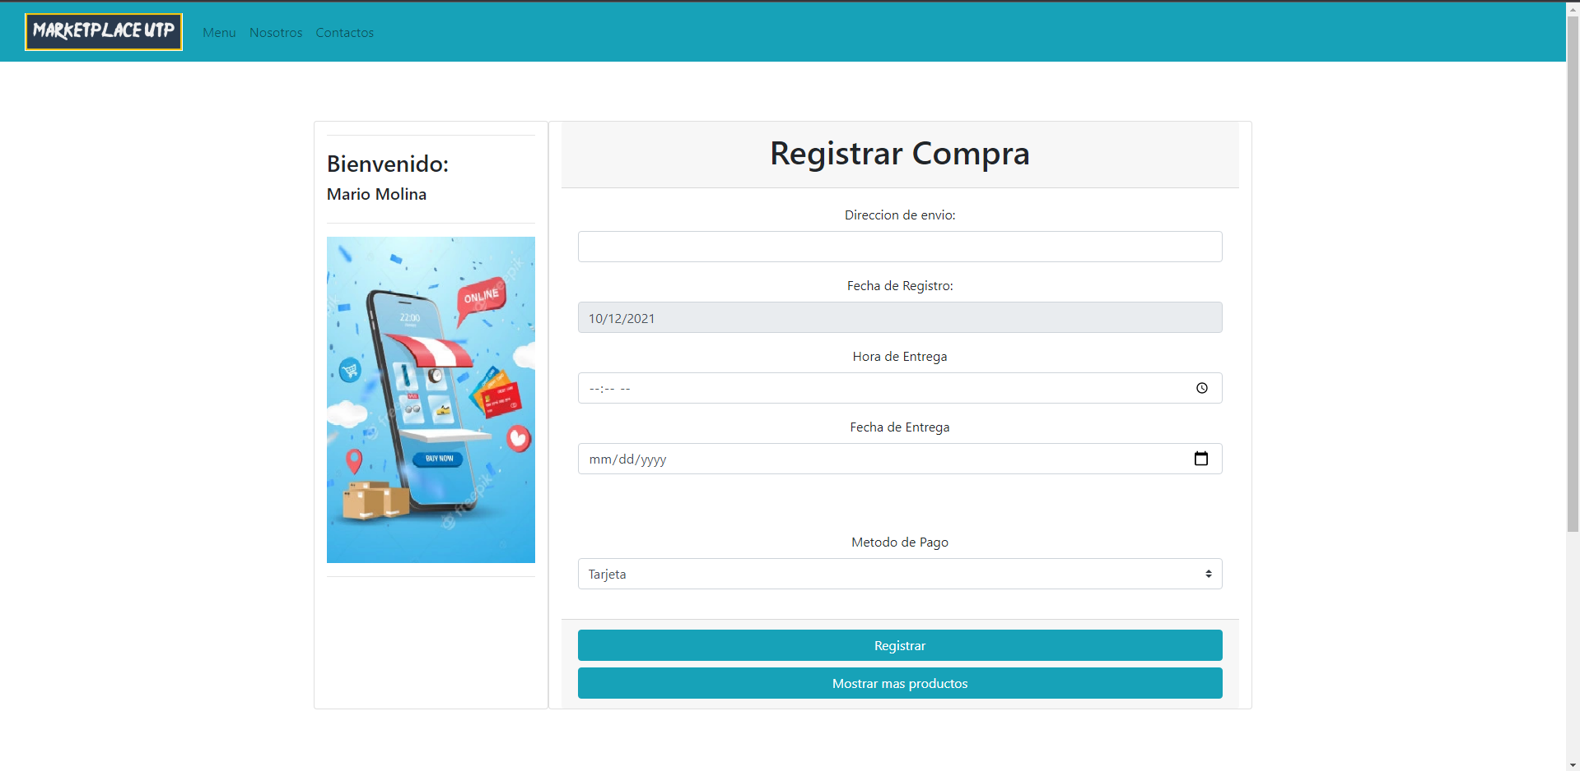
GENERAR PEDIDO:

Slide 24
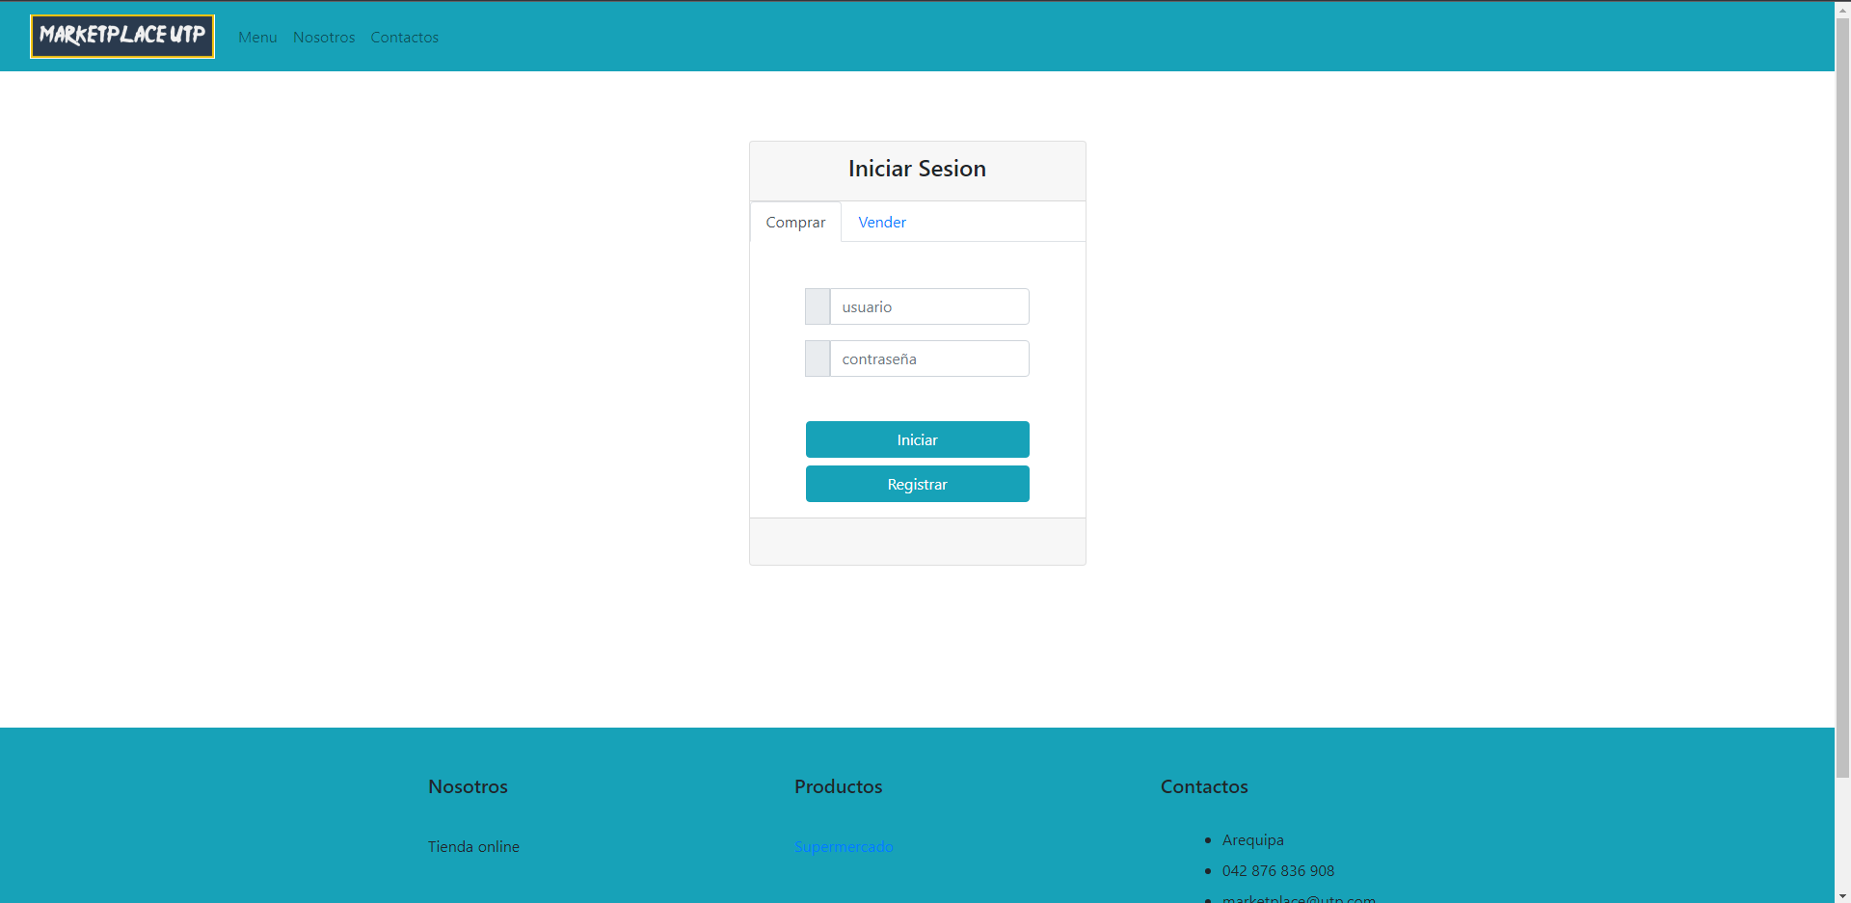
INICIAR SESION:

Slide 25
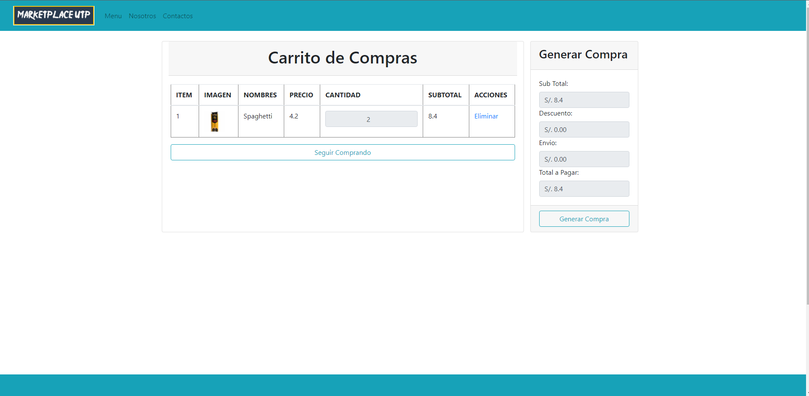
GENERAR CARRITO DE COMPRA:

Slide 26
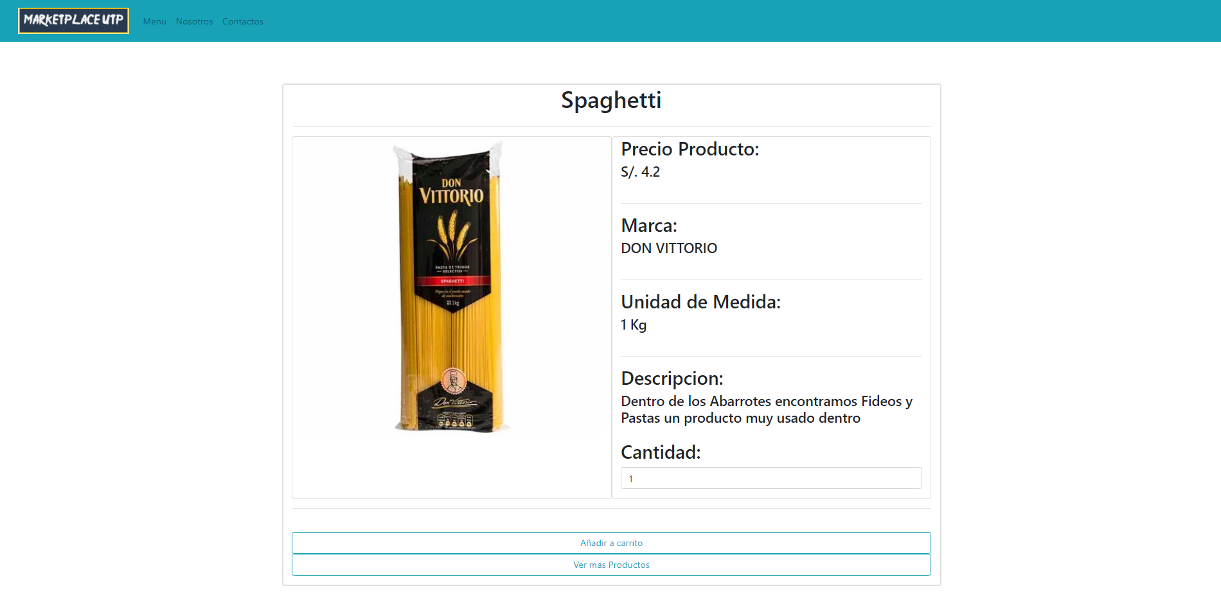
AGREGAR PRODUCTO:

Slide 27
ELIMINAR PRODUCTO:

Slide 28
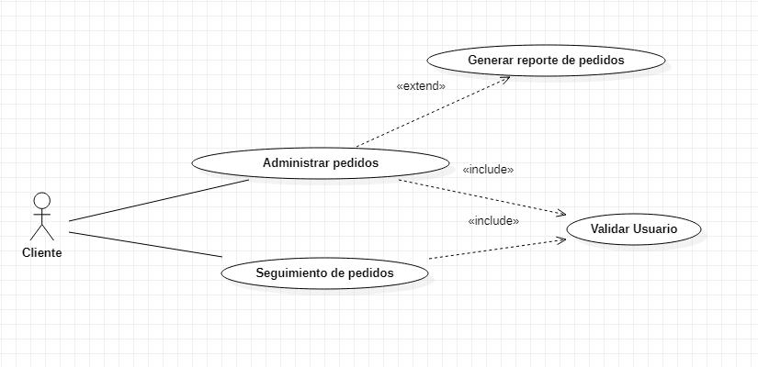

Slide 29
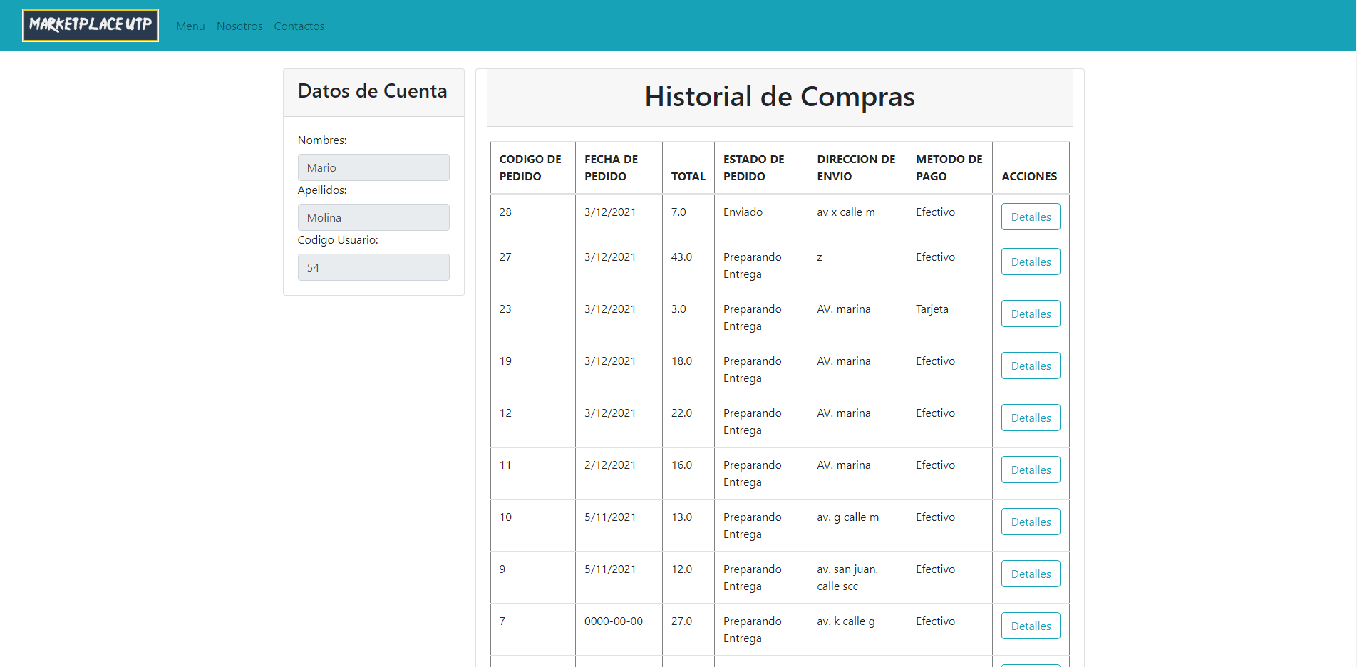
ADMINISTRAR PEDIDOS:

Slide 30
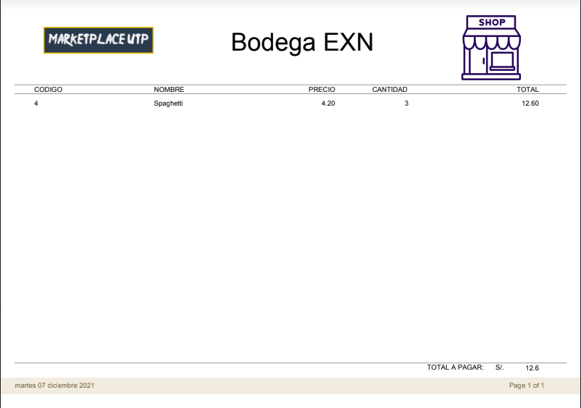
GENERAR REPORTE DE PEDIDOS:

Slide 31
SEGUIMIENTO DE PEDIDO:

Slide 32
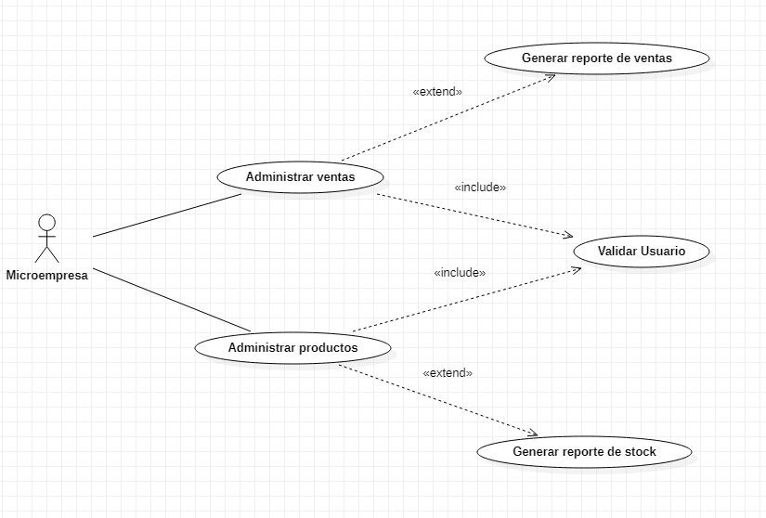

Slide 33
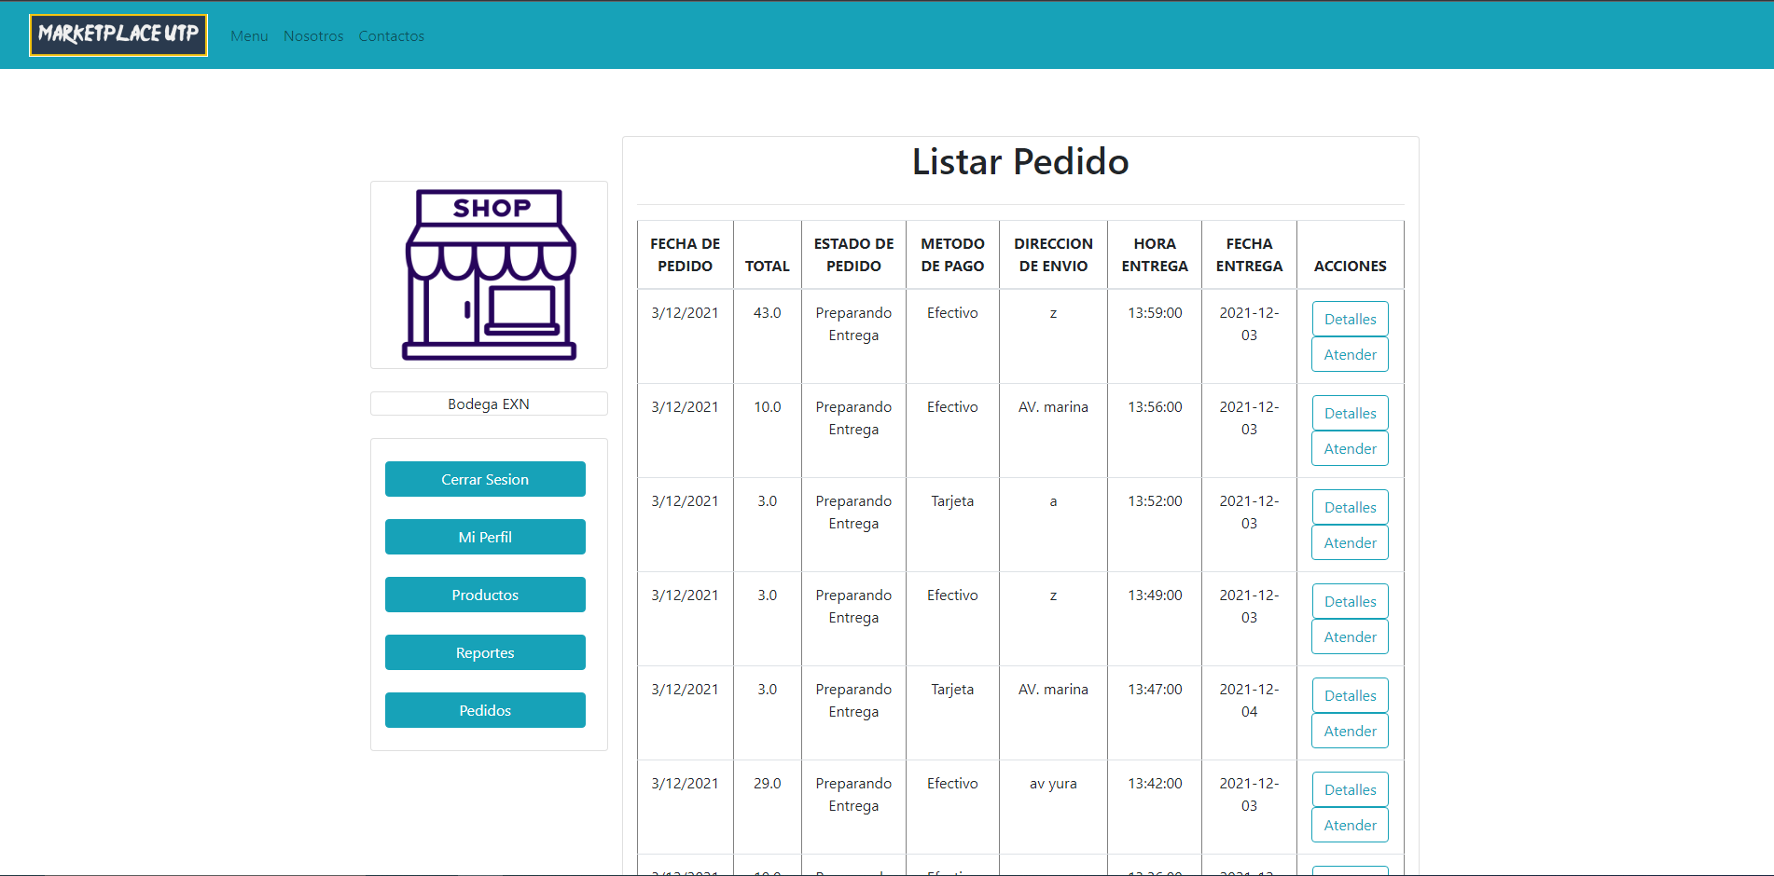
ADMINISTRACION DE VENTAS:

Slide 34
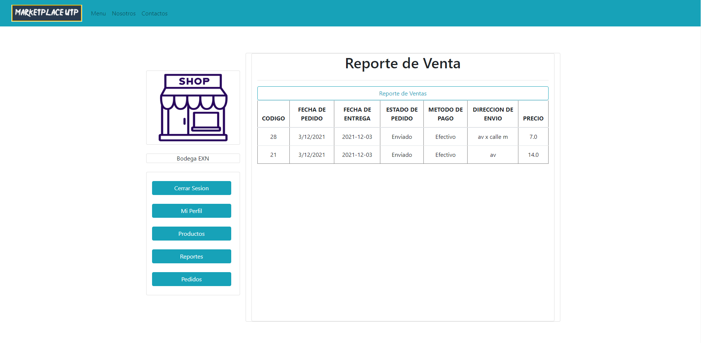
GENERAR REPORTE DE VENTA:

Slide 35
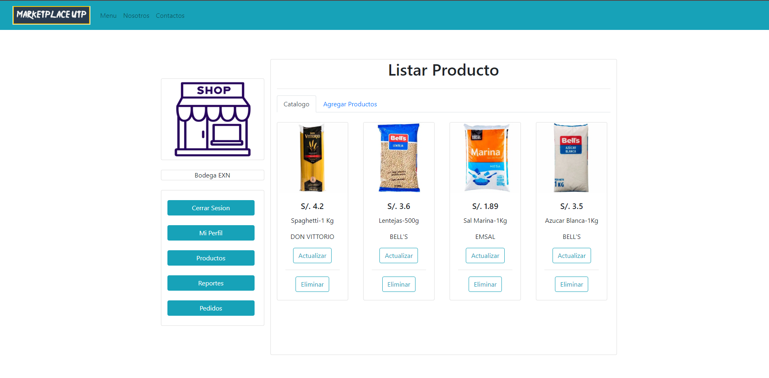
ADMINISTRAR PRODUCTO:

Slide 36
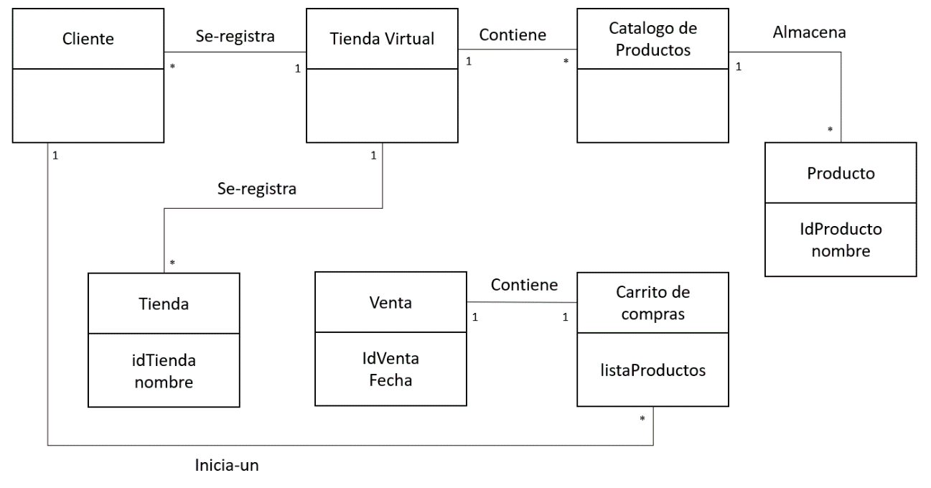
MODELO CONCEPTUAL

Slide 37
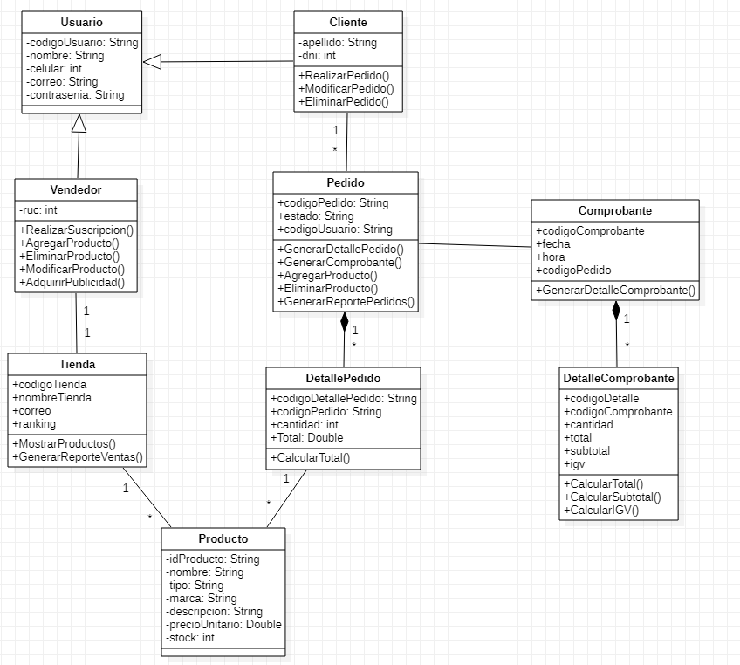
DISEÑO DE CLASES

Slide 38
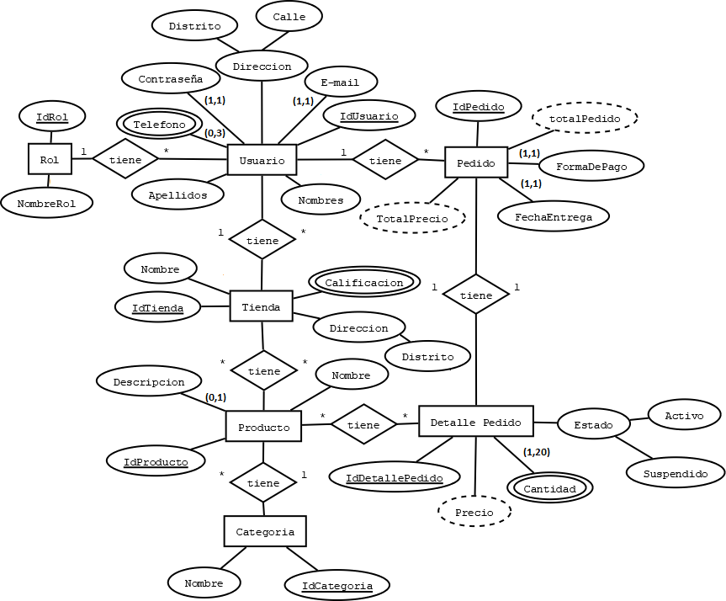
MODELO ENTIDAD RELACION

Slide 39
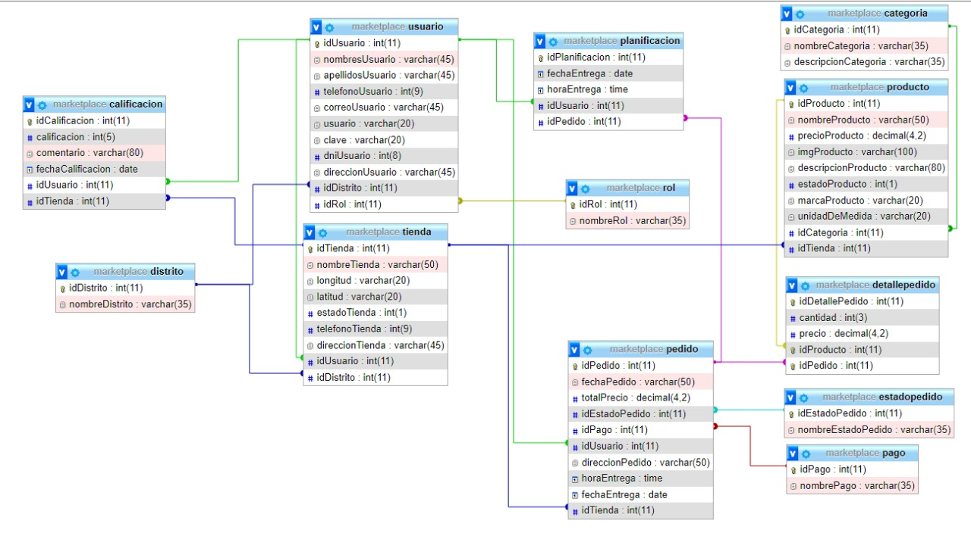
DISEÑO FISICO

Slide 40
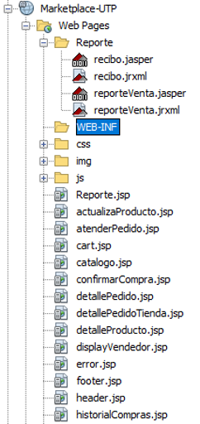
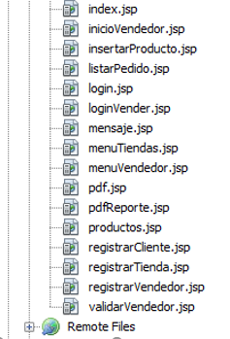
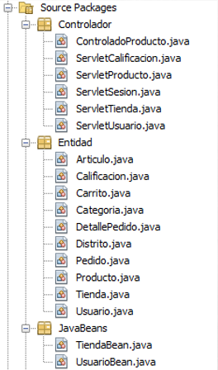
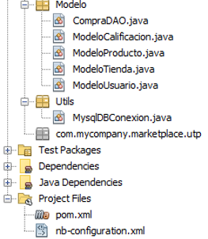
ORGANIZACIÓN DE PAQUETES

Slide 41
CONCLUSIONES
El modelo se planteó basándose en el ciclo de vida de software con parámetros de diseño generales.
Se implementó el sistema, dando la categorización de sistema de control por sus condiciones de operación, construcción y con la flexibilidad para personalizar, propio de los sistemas de software.
La implementación de la plataforma “MarketPlace UTP” diseñada permitirá a las Mypes tener mayor contacto con sus Clientes a pesar de las limitaciones y restricciones por la pandemia actual y sus protocolos, le permitirá darse a conocer como negocios, sobre sus productos y a la vez permitirá a sus clientes realizar en línea sus solicitudes de cotizaciones y pedidos.

Slide 42
RECOMENDACIONES
De la experiencia recogida en este proyecto, se recomienda ampliar el alcance del Sitio Web ampliando la opción de pagos y facturación en línea, considerando a la vez la inversión en diferentes medios de métodos de pago, los cuales se adecuen a las necesidades de la población.
Una vez implementado el Sistema Propuesto, se considera necesario buscar al personal mejor calificado para que ejerza un alto grado de control y análisis para que este Sistema se desarrolle en forma efectiva y segura.
Monitorear el tráfico en la página web, esto nos permitirá rescatar información de las zonas donde hay mayor afluencia de compras de diversos productos, a fin de derivar la publicidad necesaria.

Slide 43
GRACIAS

